Slide 1
Pertemuan 15
ALJABAR LINEAR

Slide 2
Presented by Team USN
NILAI EIGEN DAN VEKTOR EIGEN
Program Studi Pendidikan Matematika
Universitas Subang
Universitas Sembilan Belas November Kolaka

Slide 3
Tujuan pembelajaran
1. Memahami konsep dasar nilai eigen dan vektor eigen.
2. Menentukan nilai eigen dan vektor eigen dari suatu matriks.

Slide 4
Nilai Eiegen
Dalam materi ini, kita akan mengeksplorasi definisi formal dari nilai dan vektor eigen, memahami bagaimana mereka diidentifikasi melalui perhitungan, serta melihat berbagai aplikasi praktis yang menunjukkan kekuatan konsep ini. Pemahaman mendalam mengenai nilai dan vektor eigen akan membuka pintu untuk analisis sistem yang lebih kompleks dan dinamis.
Melalui pembahasan ini, diharapkan Anda tidak hanya mampu mengenali dan menghitung nilai dan vektor eigen, tetapi juga menerapkan konsep tersebut dalam berbagai konteks nyata yang relevan dengan disiplin ilmu Anda.

Slide 6
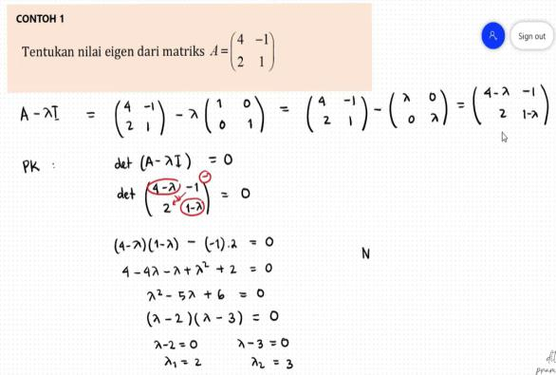

Slide 7
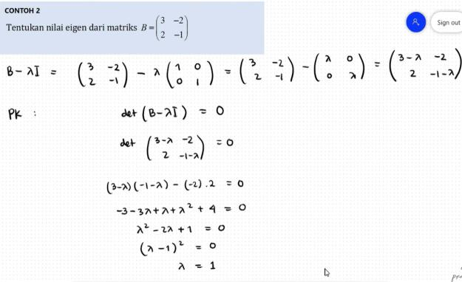

Slide 8
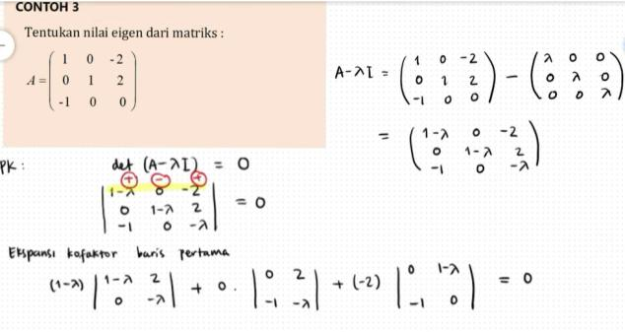
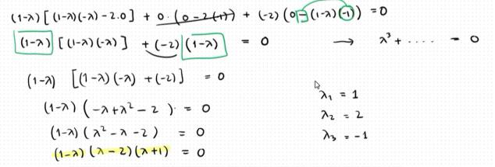

Slide 9
Quiz Time
Time to test your knowledge!

Slide 10
Question

Slide 11
Vektor Eigen dan Basis Ruang Eigen

Slide 12
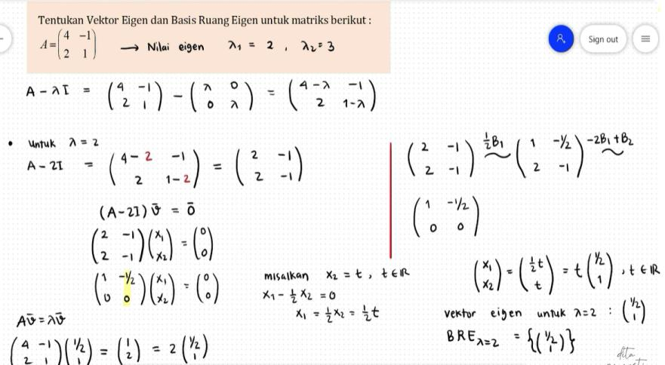

Slide 15
DIAGONALISASI
Definisi:
Sebuah matriks bujursangkar A dikatakan dapat didiagonalisasi (diagonalizable) jika terdapat sebuah matriks P yang dapat dibalik sedemikian rupa sehingga $P^{−1}AP$ adalah sebuah matriks diagonal; matriks P dikatakan mendiagonalisasai (diagonalize) A.

Slide 16
DIAGONALISASI
Teorema:
Jika A adalah sebuah matriks n × n, maka kedua pernyataan ini adalah ekuivalen
(a) A dapat didiagonalisasi
(b) A memiliki vektor eigen yang bebas linear

Slide 17
Prosedur untuk Mendiagonalisasi Sebuah Matriks
Teorema di atas memastikan bahwa sebuah matriks A, n × n yang memiliki n vektor eigen yang bebas linear dapat didiagonalisasi, dan pembuktiannya menghasilkan sebuah metode untuk mendiagonalisasi A seperti yang disajikan berikut ini.
Lagkah 1.
Tentukan n vektor eigen dari A yang bebas linear, misalkan
Langkah 2.
Bentuklah sebuah matriks P dengan sebagai vektor-vektor kolomnya.
Langkah 3.
Matriks $P^{−1}AP$ kemudian akan menjadi diagonal dengan sebagai entri-entri diagonalnya secara berurutan, dimana $λ_{i}$ adalah nilai eigen yang terkait dengan $p_{i}$, untuk i = 1, 2,.n

Slide 18
Thank you
By Marniati S.Pd.,M.PMat

